Slide 1
AUTONOMOUS CROP PICKING
BIL 496
Murat ALTUNTAŞ
Proje Danışmanı: Yrd. Doç. Dr. Yakup GENÇ
Haziran 2016

Slide 2
İçerik
Proje Tanımı
Proje Gereksinimleri
Proje Aşamaları
Stereo Kamera
Bitki Tanıma
Sonuçlar
Kaynaklar

Slide 3
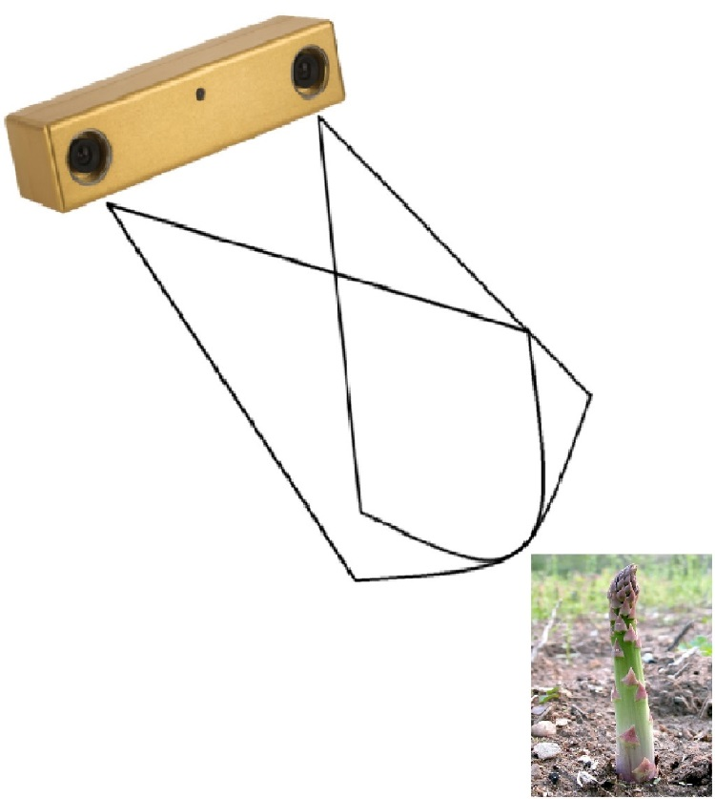
Proje Tanımı
Bitki toplama vision sistemi
Bitki tanıma ve derinlik hesabı
Kuşkonmaz (Asparagus)

Slide 4
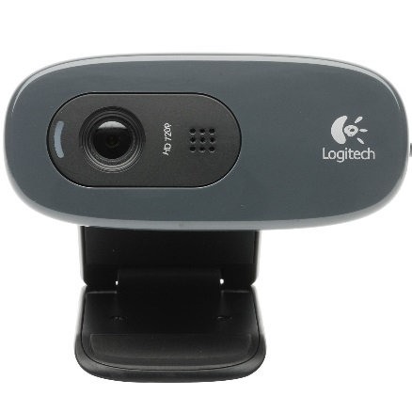
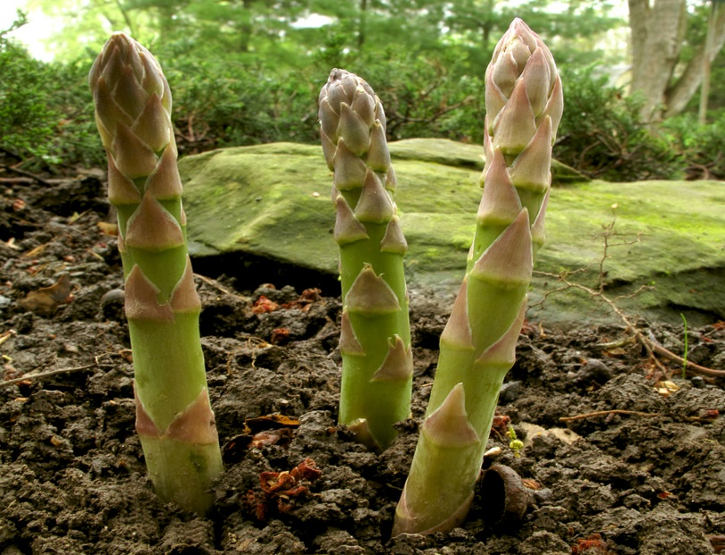


Proje Gereksinimleri
Stereo yapmak için 2 kamera
Test için kuşkonmaz bitkisi
OpenCV
Visual Studio 2013

Slide 5

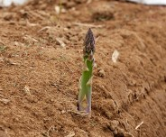
Proje Aşamaları
Stereo Kamera
Data Toplama
Bitki Tanıma
Lokasyon ve Boyut Belirleme

Slide 6
Stereo Kamera
Kameraları birleştirme
Kalibre etme
Kamera parametrelerini üretme ve kullanma

Slide 7
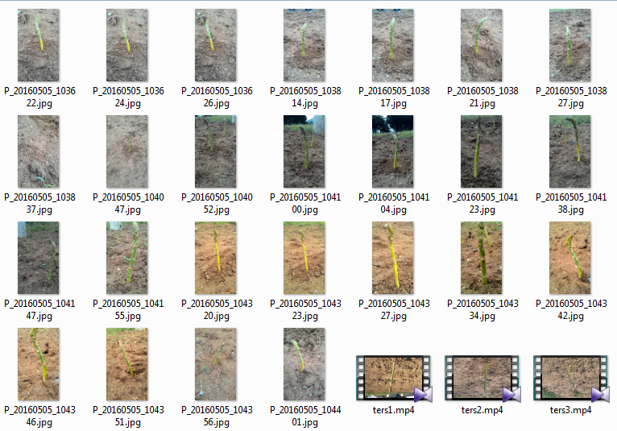
Bitki Tanıma
Veri Toplama
Renk farkından yararlanma

Slide 8
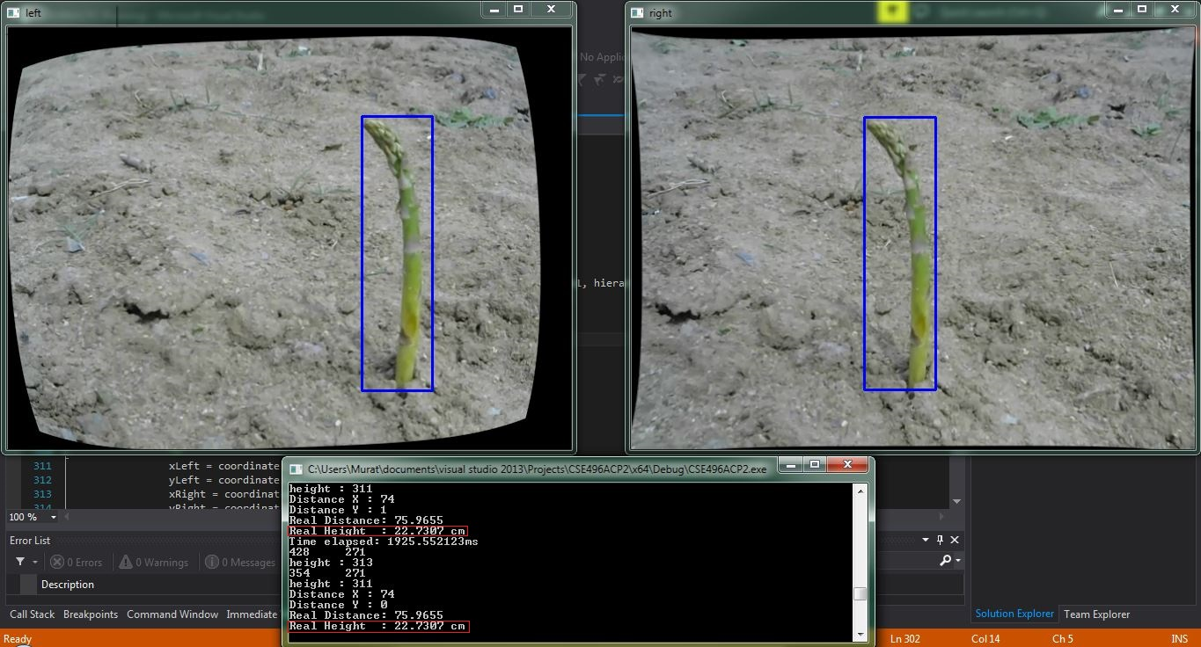
Sonuçlar
20 cm – 50 cm arası uzaklıkta %2 hata

Slide 9
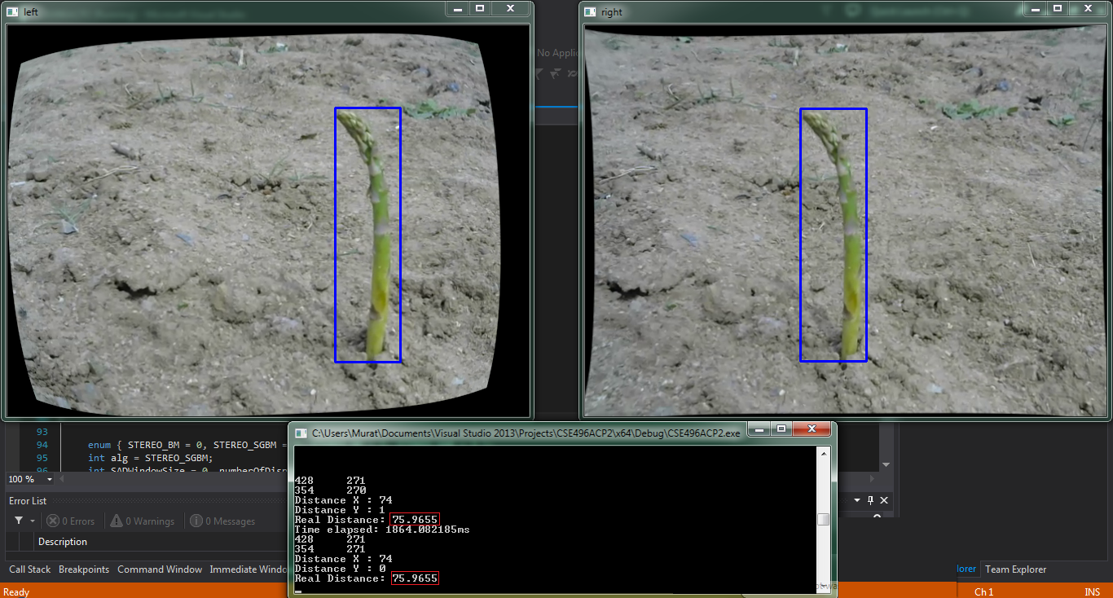
Sonuçlar
Bitki tanımada %98 doğruluk

Slide 10
Sonuçlar
Bitki boyu bulmada ortalama 2cm hata

Slide 11
Kaynaklar
Sakai, H., Shiigi, T., Kondo, N., Ogawa, Y., & Taguchi, N. Accurate position detecting during asparagus spear harvesting using a laser sensor. Engineering in Agriculture, Environment and Food, 6(3), 105-110, 2013.
J.Rambhia, Stereo Calibration [online], http://www.jayrambhia.com/blog/stereo-calibration/ [Ziyaret Tarihi: 11 Şubat 2016].
Depth Map from Stereo Images [online], http://docs.opencv.org/master/dd/d53/tutorial_py_depthmap.html#gsc.tab=0 [Ziyaret Tarihi: 10 Şubat 2016].
M.Peris, OpenCV:Stereo Camera Calibration [online], http://blog.martinperis.com/2011/01/opencv-stereo-camera-calibration.html [Ziyaret Tarihi: 9 Şubat 2016].
Hartley, R., and Zisserman, A. Multiple view geometry in computer vision. Cambridge University Press, 2003.

